Slide 1


Hjælp os med at gøre Arrow kendt

Slide 2
dagsorden
Præsentation af Arrow – opdateret program
Samtale om lederudvikling i din sammenhæng
Vi har opdateret vores program, så det nu er endnu skarpere, endnu bedre – og endda billigere!
Vi rekrutterer i øjeblikket til det næstkommende forløb: Hold 5 med opstart i august 2024.
Tak for din hjælp med at fylde bussen og udvikle ledere til Guds kirke.

Slide 3
At se flere ledere der er: ledt mere af, leder mere som, og leder mere til… Jesus
Identitet
Kald
Karakter
Kompentencer
Mission
VISION FOR ARROW

Slide 4
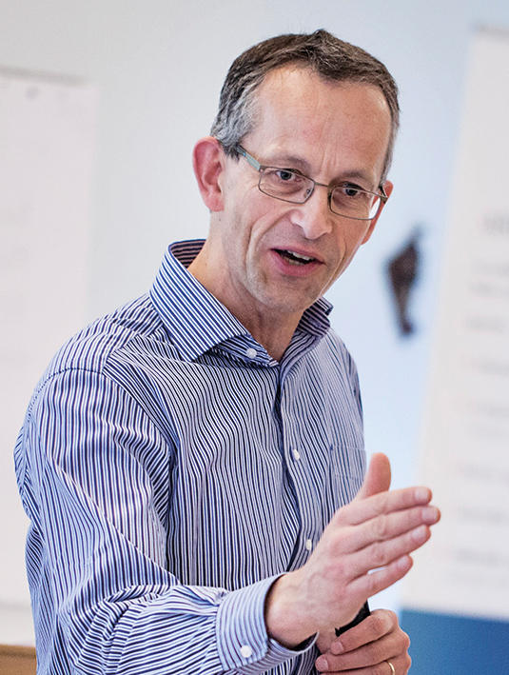
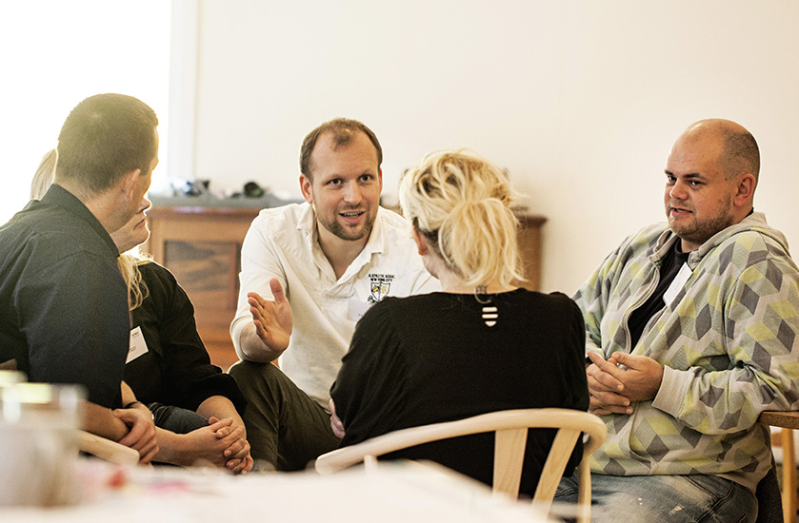
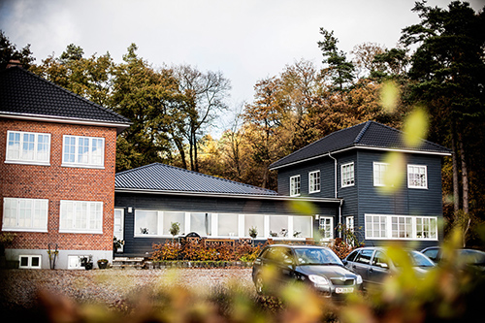
INDHOLD
3 internater à 3 døgns varighed i skønne omgivelser på Ådalen Retræte
5 webinarer om forskellige ledelsestemaer med inspirerende undervisere fra ind- og udland
6 sessioner med en personlig mentor mellem internaterne
Samlinger i mindre grupper – både under og mellem internaterne
1 ledelsesprofil , der kortlægger dine styrker, værdier og udviklingsområder med individuel feedback

Slide 5

VORES FOKUS
At lede organisationer
At lede andre
At lede sig selv

Slide 6

AT LEDE SIG SELV
At kende dig selv – selvindsigt er den bedste forudsætning for at lede andre
At forstå, hvad du er rundet af som menneske og hvilke styrker, du har, og at (gen-)opdage, det kald, du har som leder
At træde i karakter som menneske og leder – hvordan du udvikler din karakter og også arbejder med dine skyggesider, så du leder og skaber tillid hos andre

Slide 7

AT LEDE ANDRE
At arbejde sammen med andre i grupper, teams og lede gode møder
At udvikle ledere omkring dig gennem bl.a. mentoring og sparring
At forstå og håndtere konflikter
At udtrykke din tro og dine værdier og vide, hvordan du deler dem med andre

Slide 8

AT LEDE ORGANISATIONER
At lede organisationer igennem forandringsprocesser
At lede organisationer i mission
At lede i forskellige dimensioner – f.eks. i forhold til frivillige, ansatte og bestyrelser
At forstå det samfund og den kultur, du er en del af

Slide 9
MÅLGRUPPE
Arrow er for dig, som er:
Leder i en kirkelig organisation
Skoleleder eller lærer på en kristen skole
Præst i en frimenighed/valgmenighed/folke- eller frikirke
Sognemedhjælper, leder af børne- eller ungdomsarbejde
Kristen leder i en virksomhed, som ønsker et anderledes lederudviklingsforløb
Du:
er 25 til 45 år og har nogen erfaring med ledelse
har lyst til at indgå i et dynamisk fællesskab med andre kristne ledere med forskellige kirkelige og kulturelle baggrunde

Slide 10

PRAKTISKE INFO
Prisen for et Arrow-forløb er nu 24.900 kr.
Beløbet betales i 3 rater à 8.300 kr. forud for hvert internat.
Beløbet dækker:
  Internater med fuld forplejning på Ådalen Retræte, undervisningsmaterialer inkl. personlighedsprofil, undervisning, mentoring mm.
  Derudover må påregnes udgifter til litteratur, transport mm.
Der optages max. 20 deltagere på forløbet.

Slide 11

VIGTIGE DATOER
Ansøgningsfrist 1. juni 2024
Opstartswebinar: den 15. august 2024 kl. 19-21
Tre internater på Ådalen Retræte nær Randers, som afholdes fra onsdag kl. 18 til lørdag kl. 15 på følgende datoer:
  11. – 14. september 2024,
  5. – 8. februar 2025
  18. - 21. juni 2025.

Slide 12
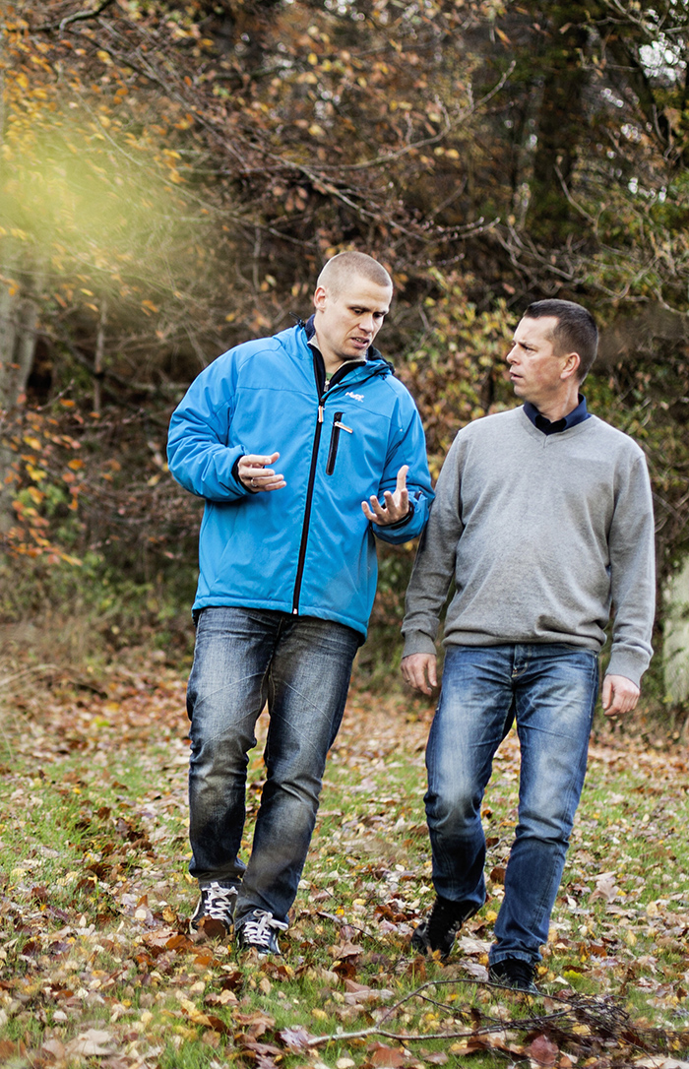
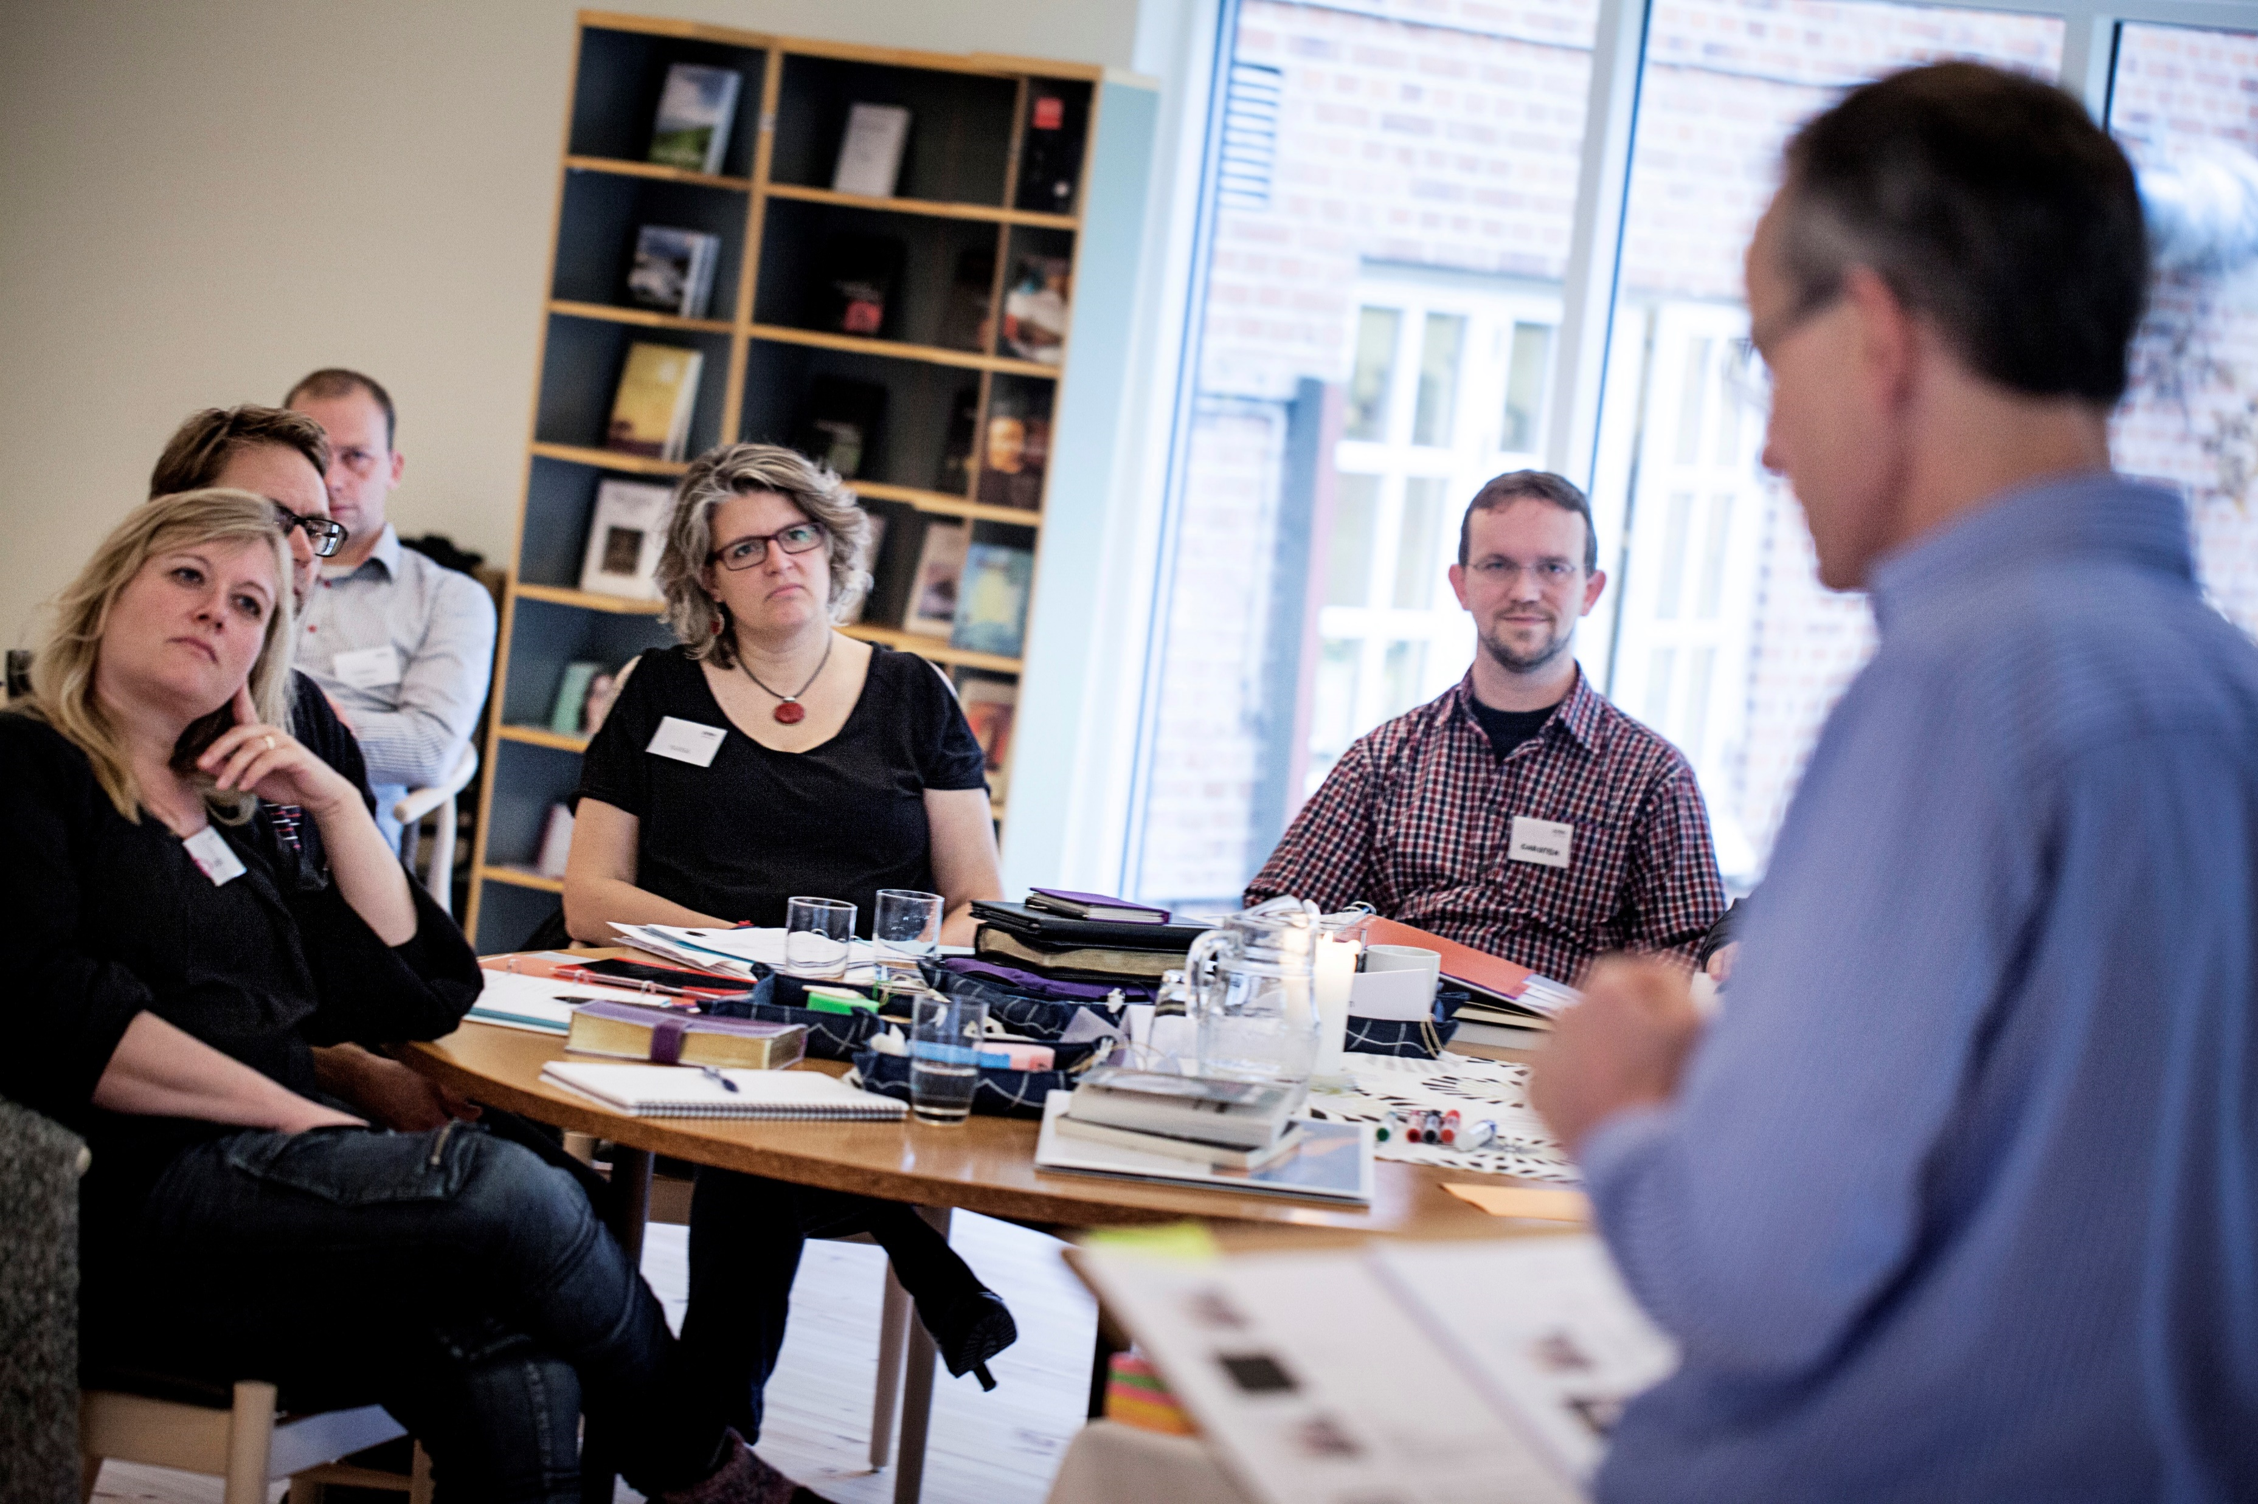
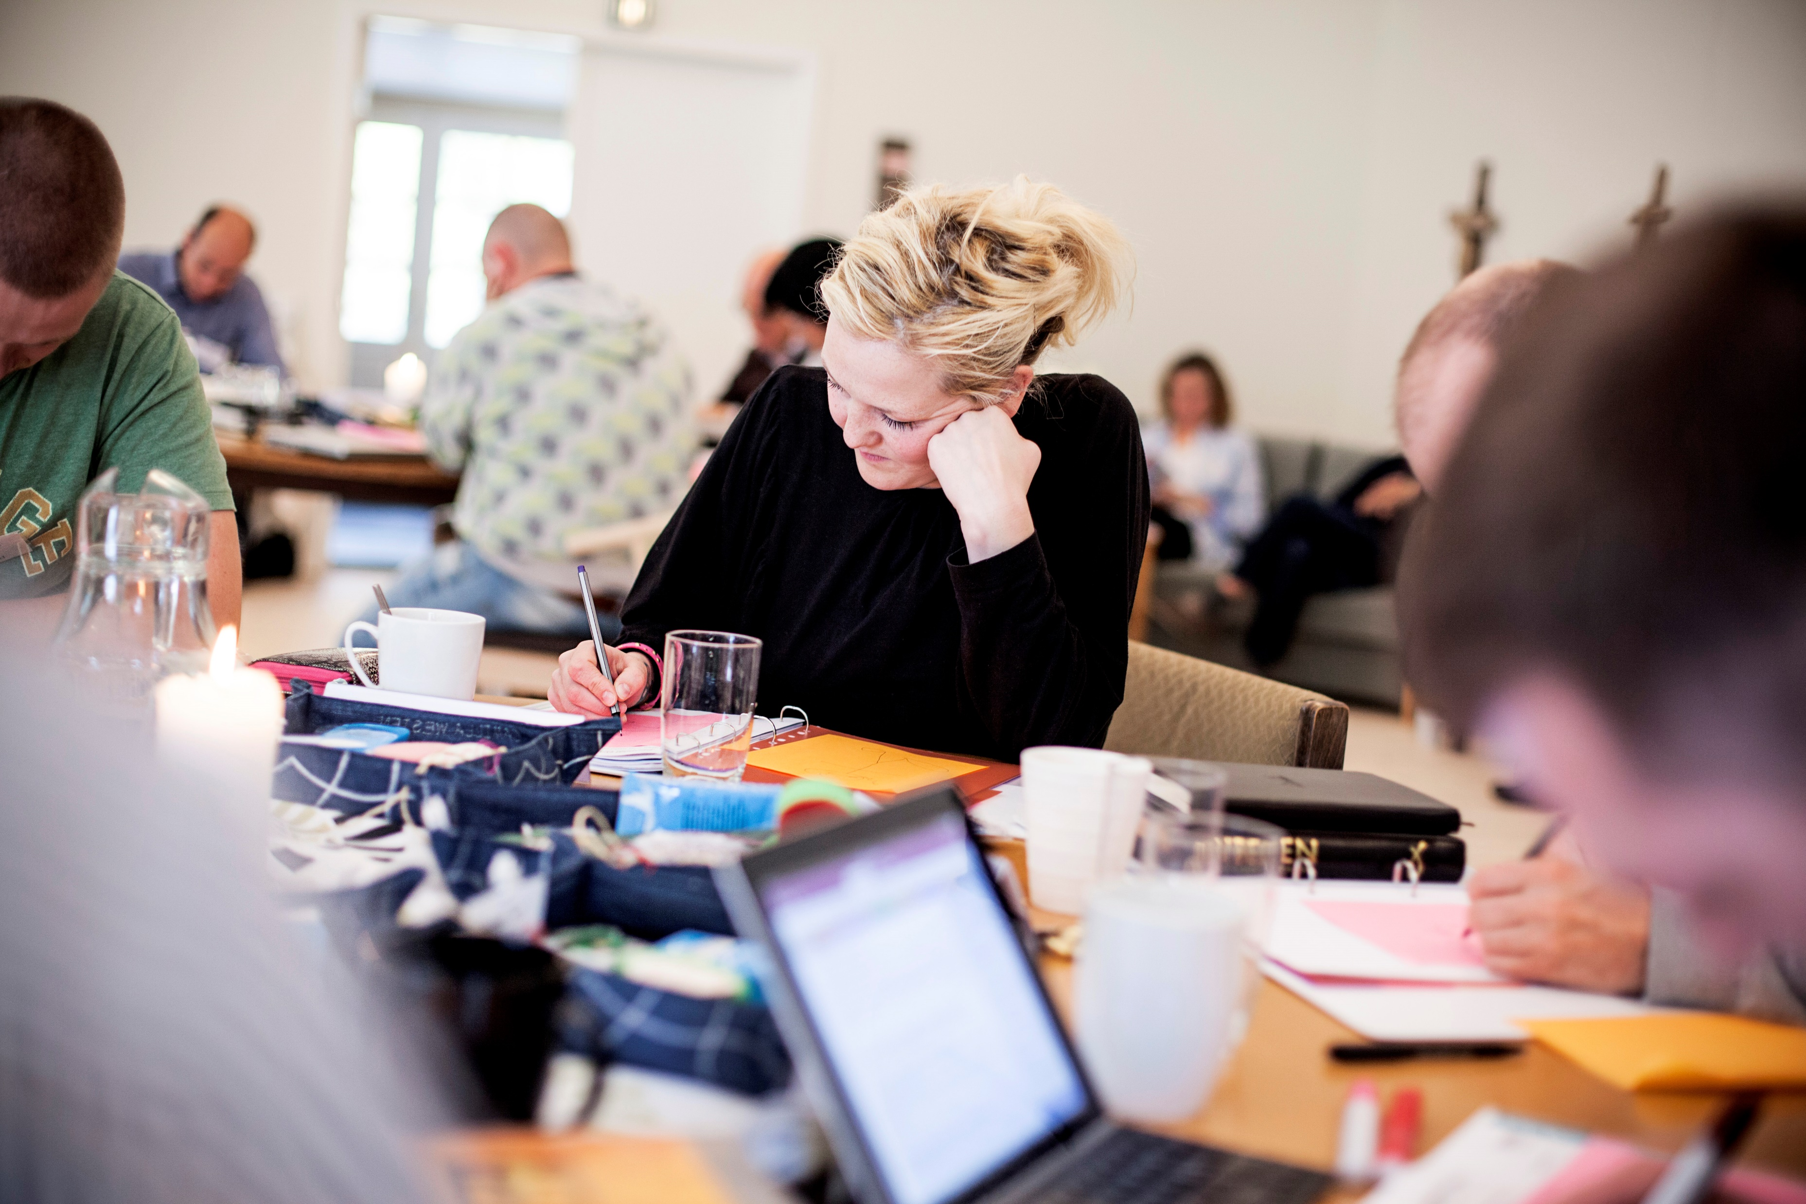
OM ARROW
I Danmark blev Arrow-programmet igangsat i 2013. Siden da har 70 ledere gennemført et forløb i Danmark.
Vi er en del af den internationale Arrow Alliance, og der findes programmer i USA, Canada, Irland, England, Australien, New Zealand, Polen, Norge og Filippinerne.
Arrow er associeret medlem af Evangelisk Alliance og har Lausannepagten som teologisk grundlag. Vi er organiseret som en selvstændig arbejdsgruppe under Ådalen Retræte.

Slide 13
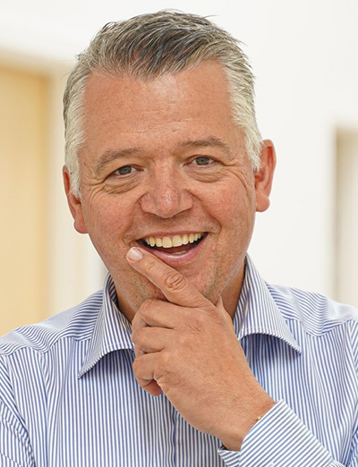
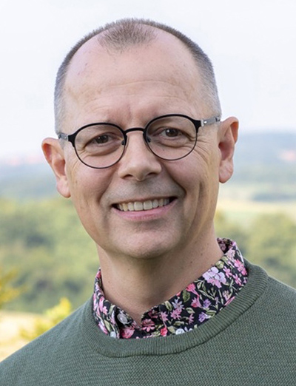
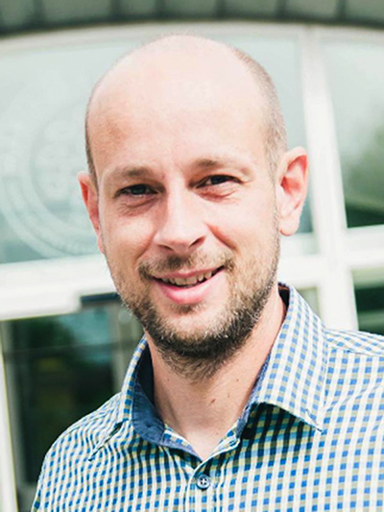
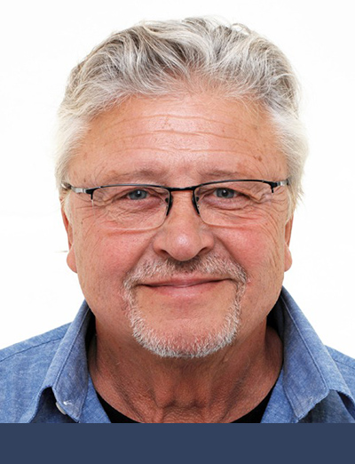
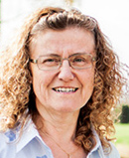
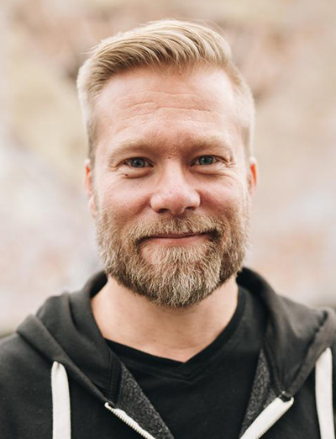
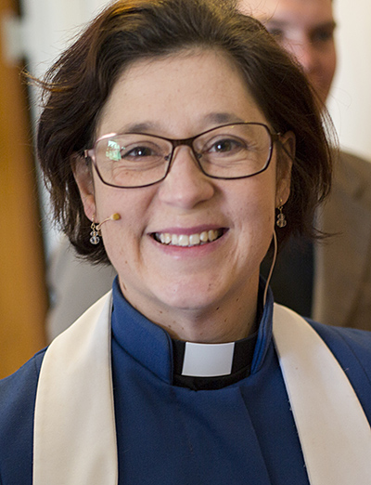
OM ARROW
Arbejdsgruppen for Arrow er:
Jesper
Peter K. H.
Michael
Jesper Oehlenschläger, Folkekirken / Dansk Oase
Peter Kofoed Herbst, Kronjyllands Frimenighed,
Michael Rostved, Frikirken Randers
Peter Götz, Evangelisk Frikirke Danmark
Helle Torp Tjørnelund, Karlslunde Strandkirke
Ruben Andersen-Hoel, Evangelisk Frikirke Danmark og
Louise Aaen, Metodistkirken
Peter G.
Helle
Ruben
Louise

Slide 14
Hjælp os med at gøre Arrow kendt

